Slide 1
Муниципальное автономное дошкольное образовательное учреждение
Муниципального образования город Ирбит «Детский сад № 25»
623850 Свердловская область, г. Ирбит, ул. Елизарьевых, д. 23а телефон: 8(34355) 6-71-33, 6-34-60
Экологическое воспитание дошкольников
Парциальная программа «Юный эколог» Светлана Николаевна Николаева
Составитель: А. А. Русманова
Воспитатель I кв. категории
2016 г.

Slide 2
Парциальная программа «Юный эколог»
С. Н. Николаева

Slide 3
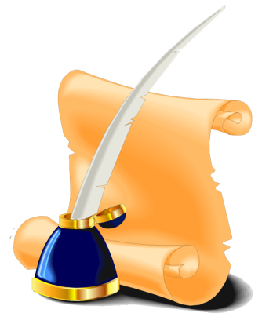
В программе выделено шесть основных тем:
Тема «Неживая природа – среда жизни растений, животных, человека»
Мироздание (Вселенная)
Вода
Воздух
Почва и камни
Сезоны

Slide 4
В программе выделено шесть основных тем:
Тема «Многообразие растений и их связь со средой обитания»
Комнатные растения
Растения на участках детского сада
Тема «Многообразие животных и их связь со средой обитания»
Обитатели комнаты природы
Домашние животные
Перелетные и зимующие птицы

Slide 5
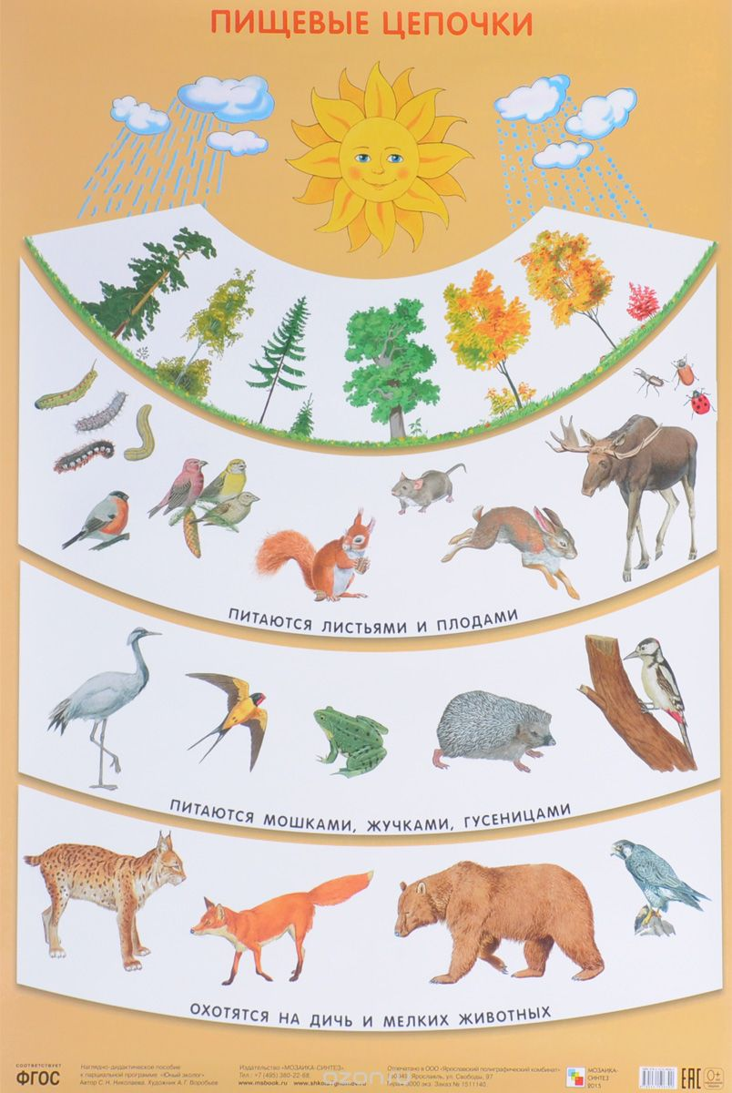
В программе выделено шесть основных тем:
Тема «Рост и развитие растений и животных, их связь со средой обитания»
Растения
Птицы
Млекопитающие

Slide 6
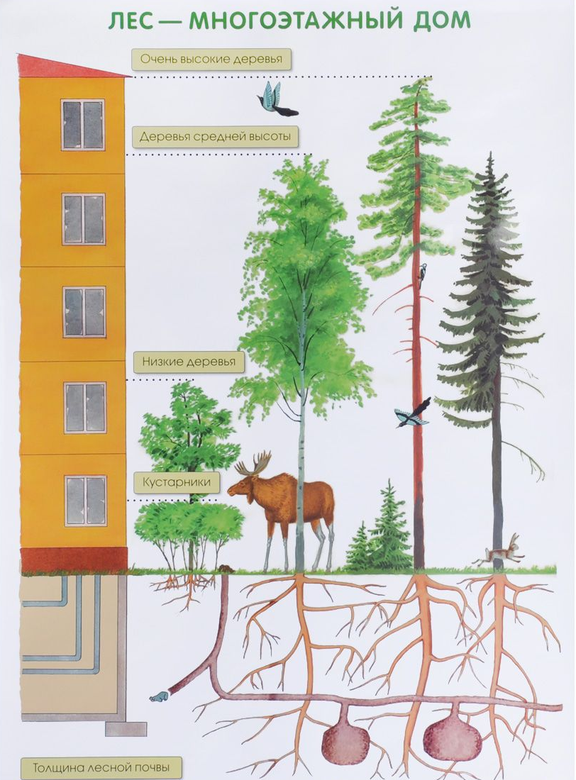
В программе выделено шесть основных тем:
Тема «Жизнь растений и животных в сообществе»
Лес как экосистема
Тайга как экосистема
Тропический лес как экосистема
Пруд, озеро, река как экосистема
Море как экосистема
Луг как экосистема
Степь как экосистема

Slide 7
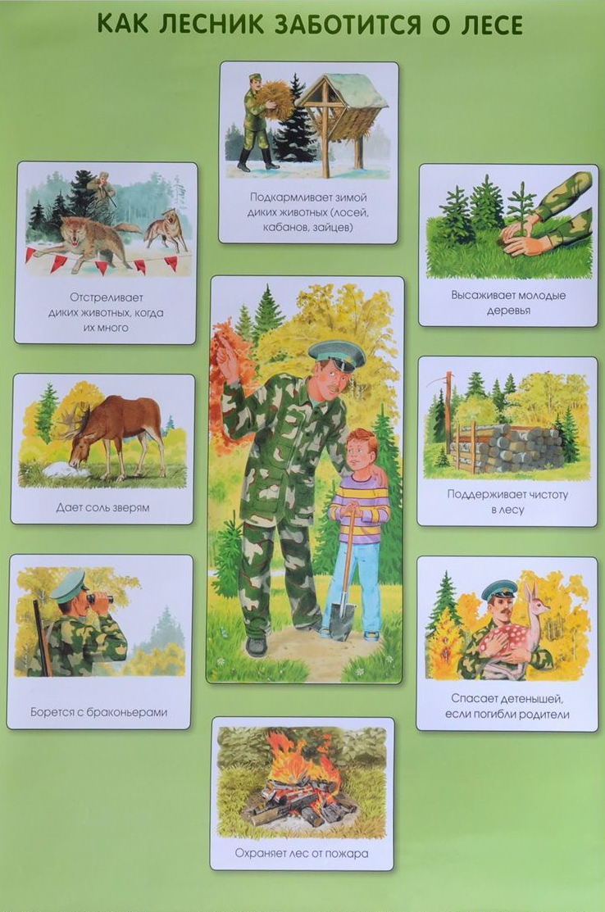
В программе выделено шесть основных тем:
Тема «Взаимодействие человека с природой»
Человек – живое существо
Как человек использует природу
Как человек охраняет природу

Slide 8
Материалы программы по возрастам

Slide 9
Младшая группа 3-4 года
Период | Тема
Октябрь
Первая неделя | Игра «Раз, два, три – под дерево беги».
 | Цикл наблюдения за аквариумными рыбками.
Вторая неделя | Цикл наблюдения за аквариумными рыбками (продолжение).
 | Игра «Раз, два, три – под дерево беги».
 | Занятие «Знакомство со свеклой и картофелем»
Третья неделя | Недельный цикл наблюдений за сезонными явлениями природы. Работа с календарем природы.
Четвертая неделя | Цикл наблюдения за аквариумными рыбками (продолжение).
 | Занятие «Знакомство с помидором, огурцом, капустой»

Slide 10
Спасибо за внимание!

